Slide 1

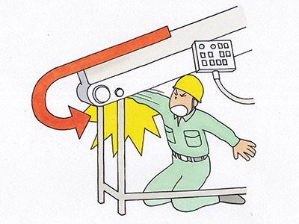
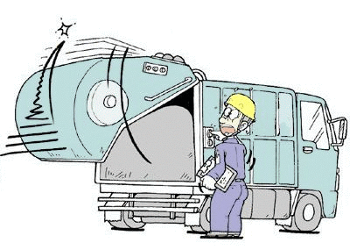
Para las personas que trabajan en el sector de la eliminación de residuos industriales
Para su seguridad y salud en el trabajo

Slide 2
Procedimientos de formación en seguridad y salud para trabajadores sin experiencia
1. Ayudarles a comprender los distintos tipos de peligro que hay en el lugar de trabajo.
2. Ayudarles a reconocer el peligro de algo que "puede" suceder.
3. Ayudarles a aprender los fundamentos de la prevención de accidentes laborales (1).
Ayudarles a aprender varios tipos de reglas y actividades.
(1) La seguridad en el lugar de trabajo comienza
por ir vestido adecuadamente.
(2) Respetar los procedimientos de trabajo
(3) Practicar los principios de las 4S / 5S
(4) Análisis de incidentes que casi ocurren
(5) Formación para la predicción del riesgo
(6) Evaluación de riesgos
4. Ayudarles a aprender los fundamentos de la prevención de accidentes (2).
Trabajar juntos con seguridad para mantener el lugar de trabajo seguro para todos.
(1) Puntos clave para la prevención de accidentes: Quedarse atascado o atrapado
(2) Puntos clave para la prevención de accidentes: Caídas
(3) Puntos clave para la prevención de accidentes: Resbalones / tropiezos
(4) Puntos clave para la prevención de accidentes: Dolor lumbar
(5) Puntos clave para la prevención de accidentes: Colisiones
5. Ayudarles a aprender los fundamentos de la prevención de accidentes (3).
Ayudarles a aprender qué hacer cuando se produzca cualquier anomalía o accidente.
 Qué hacer cuando se produce alguna anomalía.
 Qué hacer en caso de accidente.

Slide 3
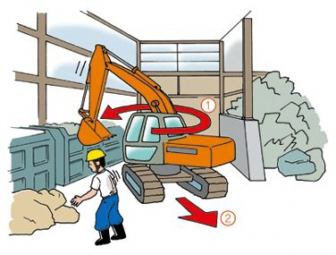
Punto clave 1: ¡En el trabajo, usted está rodeado de varios tipos de peligro!
[Accidente de trabajo: Caso 1] Un trabajador fue atropellado por una pala eléctrica y murió mientras clasificaba residuos industriales.
1. ¿Cómo se produjo el accidente?
(1) La víctima C estaba clasificando residuos metálicos en un patio.
(2) El trabajador A comenzó a mover una pala eléctrica estacionada cerca del patio hacia un punto de aproximación para camiones.
(3) Girando a la izquierda y avanzando unos 2 metros, la oruga derecha de la máquina atropelló a la víctima C.
  2. ¿Cuál fue la causa del accidente?
Víctima C
(1) No se tomaron medidas para mantener a los trabajadores fuera de la ruta de operación de las palas eléctricas.
(2) No se designó a nadie como guía.
(3) El operador no miró con atención a su alrededor ni confirmó la seguridad antes de poner en marcha la máquina.
(4) No se preparó ningún plan de trabajo.
(5) No se impartió, o se impartió poca formación en materia de seguridad y salud a los trabajadores relacionados.
3. ¿Qué se debe hacer para mantener la seguridad en el trabajo?
(1) Designar cualquier área como zona prohibida para los trabajadores cuando puedan interferir con una pala eléctrica allí.
(2) Designar a alguien para que guíe la máquina.
(3) Educar a los operadores de las palas eléctricas y otras máquinas para que miren con atención a su alrededor y confirmen la seguridad antes de poner en marcha la máquina.
(4) Preparar un plan de trabajo en el que se especifiquen las rutas de operación, las zonas prohibidas, la designación de guías, la comunicación, etc.
(5) Asegurarse de que todos los trabajadores relacionados conozcan el contenido del plan de trabajo preparado.

Slide 4
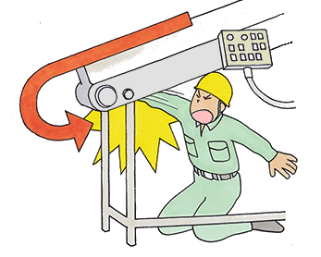
[Accidente de trabajo: Caso 2] Mientras limpiaba un rodillo de una cinta transportadora antes de detenerla, el brazo derecho de un trabajador se atrapó en la cinta, y fue jalado casi hasta el hombro.
1. ¿Cómo se produjo el accidente?
(1) Estaba trabajando por sí solo para quitar el yeso de un rodillo de una cinta transportadora instalada para una trituradora utilizando un cepillo de alambre.
(2) Olvidó detener la cinta transportadora. El cepillo quedó atrapado entre la cinta transportadora y el rodillo, y su brazo derecho fue jalado junto con él.
2. ¿Cuál fue la causa del accidente?
(1) La máquina no tenía ninguna cubierta, pared, bloque o cualquier cosa colocada en el rodillo de retorno
para prevenir que los trabajadores quedaran atrapados.
(2) Estaba limpiando el rodillo antes de detener la cinta transportadora.
(3) Estaba limpiando el rodillo con guantes de cuero puestos; un tipo de equipo con mucho peligro de quedar atrapado.
(4) No se había instalado ningún dispositivo de parada de emergencia al alcance de la mano.
(5) No respetó las normas de seguridad establecidas para la planta (por ejemplo, "Bloquear la unidad de energía antes de comenzar los trabajos de reparación").
3. ¿Qué medidas hay que tomar?
(1) Colocar cubiertas, paredes o bloques alrededor de cualquier parte de una máquina donde los trabajadores puedan quedar atrapados.
(2) Siempre parar una máquina y bloquear la unidad de energía antes de que los trabajadores empiecen a limpiar o a realizar cualquier otro trabajo que pueda exponerlos a un peligro.
(3) Sustituir los rodillos de retorno por los diseñados para desprender el yeso.
(4) Educar a los trabajadores para que nunca se acerquen a las partes giratorias de una máquina en las que puedan quedar atrapados.
(5) Prohibir a los trabajadores que manipulen un objeto giratorio con los guantes puestos cuando exista el peligro de que la mano quede atrapada en este.
(6) Desarrollar disposiciones de gestión de la seguridad útiles para que las normas se apliquen plenamente en el lugar de trabajo una vez establecidas.

Slide 5
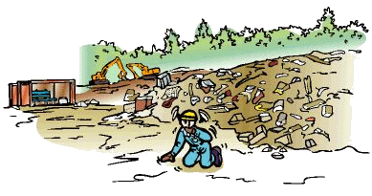
[Accidente de trabajo: Caso 3] Un trabajador sufrió un golpe de calor y falleció mientras trabajaba en un vertedero industrial.
1. ¿Cómo se produjo el accidente?
(1) Comenzó a trabajar alrededor de las 8:00 de la mañana para clasificar los escombros de la construcción.
(2) A mediodía, almorzó allí en un tambor vacío.
(3) Poco después de las 15:00 horas, se tambaleó, antes de desplomarse.
(4) Diciendo "me siento mal", intentó caminar hasta un despacho, pero cayó y dejó de moverse.
(5) Un compañero se acercó y le llamó. No respondió y fue incapaz de beber algo que se le ofreció.
(6) Fue llevado a un coche con aire acondicionado y, al no mostrar signos de recuperación, fue trasladado a un hospital. Murió de un golpe de calor a las 11:00 de la noche.
2. ¿Cuál fue la causa del accidente?
(1) Siguió trabajando durante mucho tiempo en un ambiente de calor severo, sin tomar suficiente agua y sal.
(2) No se vistió adecuadamente al exponerse a la luz solar directa mientras trabajaba; por ejemplo, debería haber usado un casco de seguridad con una toalla envuelta en el interior.
(3) No estaba en perfectas condiciones físicas. (Ese día no se realizó ninguna revisión de condición física)
3. ¿Qué medidas deberían adoptarse para evitar accidentes similares?
(1) Ofrecer a los trabajadores la oportunidad de aprender sobre los golpes de calor.
(2) Tomar regularmente suficiente agua y sal antes y durante el trabajo.
(3) Vestirse adecuadamente, por ejemplo, ponerse ropa de trabajo de algodón y un sombrero de ala ancha.
(4) Preparar un área de descanso fresca; por ejemplo, algún lugar a la sombra, para hacer allí breves pausas. Ofrecer acceso a una nevera, una ducha, etc.
(5) Prestar los primeros auxilios adecuados.
(6) Realizar una gestión de salud adecuada en el día a día.

Slide 6
[Características de los accidentes en el sector de la eliminación de residuos industriales]
1. Las víctimas mortales y heridos en accidentes siguen una tendencia al alza.
Los casos de muertes por sí mismas siguen una tendencia moderada a la baja.
2. Entre los accidentes de muertes, "quedarse atascado o atrapado" representa el 50%, seguido de "colisiones" y "accidentes de tráfico".
3. Entre las víctimas mortales y heridos, las "caídas" y el "quedarse atascado o atrapado" representan el 21% cada uno.
Contacto con sustancias nocivas
6%
Ahogamiento
6%
16%
5%
21%
5%
5%
2017
1,383 víctimas mortales y heridos
2017
18 muertes
Quedarse atascado o atrapado
50%
6%
Accidente de tráfico
11%
9%
21%
Colisiones
17%
10%
12%

Slide 7
Entre los involucrados en accidentes, los trabajadores sin experiencia representan más del 40%.
○ Entre los implicados en accidentes en el sector de la eliminación de residuos industriales, clasificados por grupos de edad, los trabajadores con menos de tres años de experiencia representan la mayor parte, el 43%.
Colisiones
5%
1%
Quedarse atascado o atrapado
24%
1-3 meses
8%
3-6 meses
6%
Colisiones
6%
27%
<1 año
23%
Caídas
18%
6-12 meses
8%
Golpes por caída de objetos
9%
1-3 años
19%
Resbalones / tropiezos
11%
17%
14%
Otros
12%
<3 años
43%
Máquina transportadora motorizada
32%
○ Entre los trabajadores sin experiencia implicados en accidentes, clasificados por tipo de accidentes, los de "Quedarse atascado o atrapado" son los más numerosos, el 24%.
○ Entre los trabajadores sin experiencia implicados en accidentes, clasificados por tipo de equipos responsable, los que utilizan una "máquina de transporte motorizada", como camiones volquetes y cintas transportadoras, representan la mayor parte, el 32%.
Equipo
5%
Instalaciones temporales, edificio, estructura, etc.
13%
Carga
8%
Materias primas
11%

Slide 8
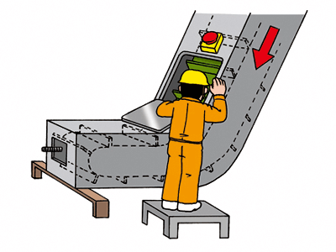
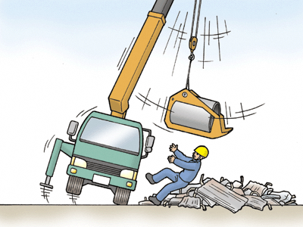
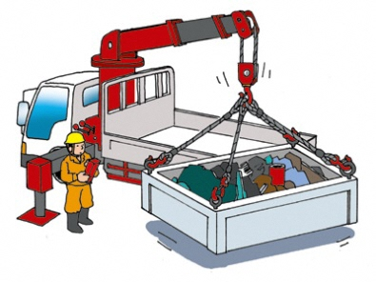
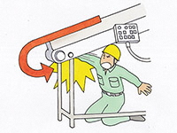
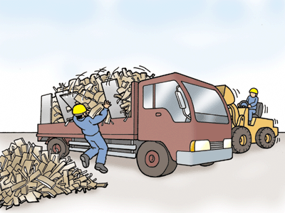
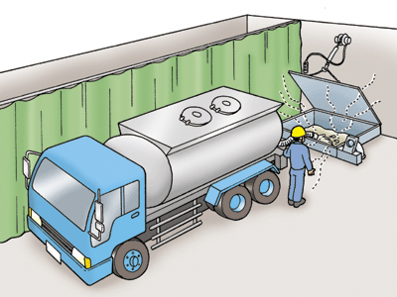
Punto clave 2: Reconocer el peligro de algo que "puede" suceder.
[Algo "puede" suceder con las personas.]
[Algo "puede" suceder con las cosas.]
Una persona...
caer;
sufrir dolores lumbares;
tropezar y caer;
quedar atascada;
quedar atrapada;
chocar;
ser golpeada;
quemarse;
recibir una descarga eléctrica;
ser gaseada;
sufrir deficiencia de oxígeno; o
sufrir de una sustancia nociva;
④
①
Una cosa...
moverse;
rotarse;
salir volando;
caer;
zafarse;
incendiarse;
bajar;
colapsar;
explotar; o
filtrarse;
Puede
⑤
②
③
⑥

Slide 9
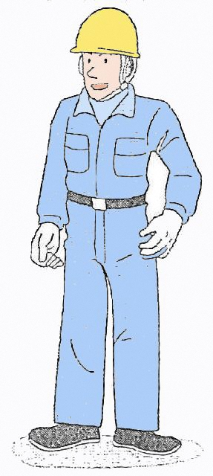
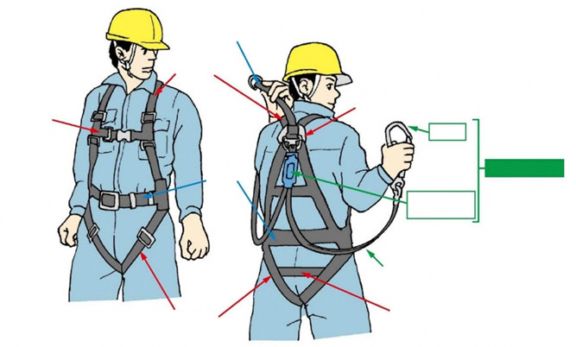
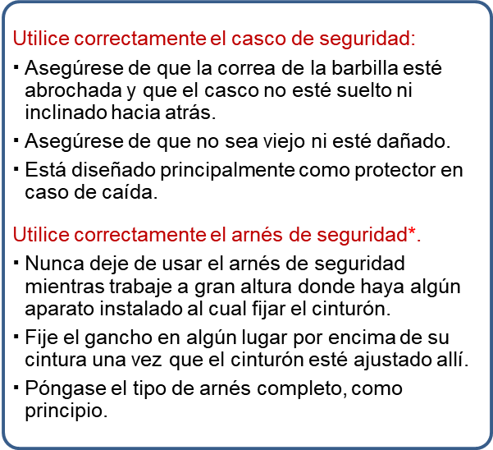
Punto clave 3: La seguridad en el lugar de trabajo comienza por vestirse adecuadamente.
Utilice correctamente el casco de seguridad:
$$ Asegúrese de que la correa de la barbilla esté abrochada y que el casco no esté suelto ni inclinado hacia atrás.
▪ Asegúrese de que no sea viejo ni esté dañado.
▪ Está diseñado principalmente como protector en caso de caída.
Utilice correctamente el arnés de seguridad*.
▪ Nunca deje de usar el arnés de seguridad mientras trabaje a gran altura donde haya algún aparato instalado al cual fijar el cinturón.
▪ Fije el gancho en algún lugar por encima de su cintura una vez que el cinturón esté ajustado allí.
▪ Póngase el tipo de arnés completo, como principio.
▪ ¿Se puso un casco de seguridad y apretó la correa de la barbilla? (Nunca lleve una toalla o algo similar debajo.)
▪ ¿Dejó una toalla alrededor de su cuello?
▪ ¿Su ropa de trabajo tiene alguna rotura o desgarre?
▪ ¿Abrochaste los puños?
▪ ¿Te pusiste el arnés de seguridad (mientras trabajas en un lugar alto, a dos metros o más del suelo)?
Cinturón de conexión extraíble
Cinturón de hombro
▪ ¿Te pusiste el calzado de seguridad?
Cinturón de pecho
Anillo D
Gancho
Cinturón para el cuerpo
Cordón de seguridad (doble)
* Con una revisión de la ley, el "arnés de seguridad" ha pasado a llamarse "sistema de detención de caídas".
Amortiguador
Cordón
Cinturón de muslo
Cinturón pélvico

Slide 10

Punto clave 4: Adherirse a los procedimientos de trabajo una vez establecidos.
 Puede encontrarse con varios peligros inesperados en el lugar de trabajo.
 Los procedimientos de trabajo se establecen para la seguridad, la salud y la eficiencia en el trabajo.
 Puede respetar los procedimientos de trabajo y protegerse.
Procedimientos de trabajo
 Respete los procedimientos de trabajo (normas de trabajo) una vez establecidos.
 Ensaye repetidamente los procedimientos de trabajo establecidos hasta dominarlos por completo.
 Entienda perfectamente lo que debe y no debe hacer por seguridad.
 Nunca deje de consultar con un supervisor cuando encuentre algo que no entienda entre los
procedimientos de trabajo.
 Tenga cuidado cuando se acostumbre a un procedimiento, ya que es común sufrir lesiones en ese momento. Deben evitarse las acciones descuidadas o poco razonables.
[Ejemplo: Trabajo de clasificación]
○ Al clasificar los residuos, los trabajadores deben retirar los materiales peligrosos, como los botes de spray y los cartuchos de gas, los objetos sellados y todo lo que no sea identificable. Deben devolverse a quienes los trajeron cuando se identifiquen, y si no, enviarse a especialistas para su eliminación.
○ Cuando los trabajadores clasifican los residuos en un patio de recepción o en cualquier otra instalación similar, deben tomarse algunas medidas para evitar que interfieran con montacargas, camiones u otros vehículos. Por ejemplo, deberían establecerse zonas separadas para los trabajadores y los vehículos, o designar a alguien como guía para los vehículos.
○ Los trabajadores deben ponerse el equipo de protección necesario, como casco de seguridad, gafas protectoras, máscara antipolvo, calzado de seguridad y guantes de cuero.
○ Cuando se teme que el polvo se levante, los residuos deben ser rociados con agua, para que se mojen adecuadamente.
○ Cuando los trabajadores manipulan objetos pesados a mano para clasificarlos o realizar cualquier otro trabajo, no deben llevar nada más pesado que un peso prescrito, y deben trabajar de forma que suponga una menor carga para la parte inferior de la espalda. Cuando varios empleados trabajen juntos, hay que designar a alguien como líder y los demás deben seguir sus indicaciones.

Slide 11
Punto clave 5: Practicar los principios de las 4S / 5S para la seguridad.
Clasificar (Seiri) | Separe lo que necesita de lo que no, para deshacerse de esto último. (Algo innecesario, recién abandonado en el lugar de trabajo, puede hacerle tropezar y caer y/o perturbar el flujo de trabajo.)
Poner en orden (Seiton) | Coloque todo lo que necesita donde pueda encontrarlo rápidamente. (La eficacia del trabajo disminuye cuando se pierde mucho tiempo para encontrar algo que se necesita. Una foto del lugar de trabajo, tomada cuando todo está bien dispuesto, le ayudará a mantener el orden.)
Mantener limpio (Seiketsu) | Elimine la suciedad para mantener todo limpio. (El lugar de trabajo debe estar siempre limpio para que las máquinas funcionen correctamente. Cuando se trata con cualquier cosa que se vaya a entregar a clientes, el lugar de trabajo debe mantenerse limpio para enviarlo sin que esté sucio.)
Limpiar (Seiso) | Retire la suciedad y los residuos de las máquinas, las herramientas y los patios de manipulación y almacenamiento. (El suelo mojado debe secarse rápidamente para que nadie resbale y se caiga.)
Establecer disciplina (Shitsuke) | Siga las reglas estrictamente. Repita los procedimientos adecuados hasta que se conviertan en una costumbre. (Clasificar (Seiri), Poner en orden (Seiton), Mantener limpio (Seiketsu) y Limpiar (Seiso) no sirve para nada si simplemente se entiende. Los principios deben establecerse como una costumbre que se practica.)

Slide 12
 Cuando los principios de las 5S no se practican plenamente...
Pueden surgir problemas, como los que se mencionan a continuación. Deben practicarse meticulosamente.
Si no se practican plenamente los principios de las 5S en el lugar de trabajo...
Se producen accidentes y/o enfermedades laborales.
 Las condiciones del sitio de trabajo se deterioran.
 Se producen accidentes por acciones de trabajo.
La productividad disminuye.
 El trabajo irracional y/o derrochador perjudican la eficacia.
 Las máquinas fallan y/o tienen problemas.
 Se producen retrasos en el envío.
No practicar las 5S
Se pierde la confianza.
 Los clientes son decepcionados.
 La moral cae entre los trabajadores.
Se causa contaminación.
 Se producen fugas de aceite u otros materiales peligrosos.
 Se emiten olores ofensivos.
Se desperdician recursos.
 Se desperdician materias primas.

Slide 13
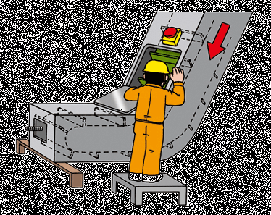
Punto clave 6: Trabajar juntos con seguridad para mantener el lugar de trabajo seguro para todos.
(1) Puntos clave para la prevención de accidentes: Quedarse atascado o atrapado
○ Los trabajadores deben tener presente la seguridad en el trabajo.
Un trabajador puede tener que visitar una planta de clientes
para trabajar allí solo.
Debe asegurarse personalmente de cumplir con los
procedimientos de trabajo seguro
○ Detener una cinta transportadora antes de retirar objetos atascados
en ella o realizar una inspección o una reparación.
 Debe asegurarse de detener la cinta transportadora antes de retirar los objetos atascados
en ella o realizar una inspección o reparación.
Nunca pise una cinta transportadora.
○ Asegúrese de no interferir con una máquina pesada o un montacargas cuando camine por una planta.
 Camine por los pasillos de seguridad.
 Nunca salga rápido de detrás de un objeto.
○ Los operadores de máquinas pesadas deben asegurarse de no interferir con los peatones.
 Cuando encuentre una máquina aparcada que se mueve sola, nunca intente subirse a ella o detenerla.
 Nunca saque el cuerpo fuera del asiento del conductor.
 Asegúrese de evitar interferir con los peatones mientras maneja una máquina pesada que transporta algo.

Slide 14
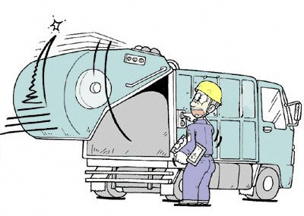
[Casos de accidente: Quedarse atascado o atrapado]
○ Caso 2-1: Un trabajador estaba trabajando para quitar el yeso de un rodillo de una cinta transportadora preparada para una trituradora, utilizando un cepillo de alambre. Olvidó detener la máquina. El cepillo quedó atrapado en la cinta transportadora, entre la cinta y el rodillo, y su brazo derecho fue jalado junto con él, casi hasta el hombro.
○ Caso 2-2: Un trabajador dejó una cinta transportadora en marcha cuando examinaba la tensión de su cadena. Fue atrapado por un componente de la máquina en movimiento.
○ Caso 2-3: Un trabajador estaba inspeccionando un camión de basura (compactador). Iba a examinar la junta entre la carrocería y el portón trasero al levantar el portón. El portón trasero se cayó de repente y se quedó atascado. Golpeado por el camión, estuvo a punto de caer en la fosa.

Slide 15
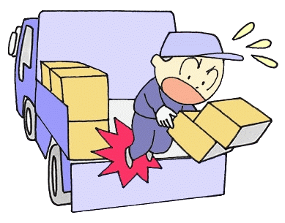
(2) Puntos clave para la prevención de accidentes: Caídas
○ Los trabajadores deben tener presente la seguridad en el trabajo.
Es posible que tenga que visitar una planta de clientes para trabajar allí solo.
Usted debe asegurarse personalmente de cumplir con los procedimientos de trabajo seguro.
○ Absténgase de pararse en un portón trasero mientras trabaja.
Cuando se trabaja en la caja de un camión, hay que colocar una plataforma móvil,
por ejemplo, y evitar pararse en el portón trasero.
○ Utilice una plataforma para cargar un camión.
Cuando se trabaja en la planta de un cliente, hay que pedirle permiso para llevar una plataforma allí.
(Foto 3)
○ Nunca deje de utilizar un "sistema de detención de caídas"* cuando haya algún aparato instalado al que fijar el sistema.
Cuando trabaje a gran altura, como por ejemplo en un montón de residuos colocados en un camión, deberá llevar siempre un "sistema de detención de caídas" cuando haya algún aparato instalado al que fijar el sistema. (Fotos 1 y 2)
* Con una revisión de la ley, el "arnés de seguridad" ha pasado a llamarse "sistema de detención de caídas" (véase la diapositiva 9)

Slide 16
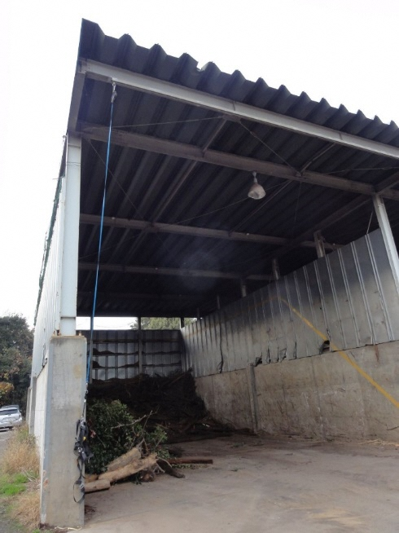
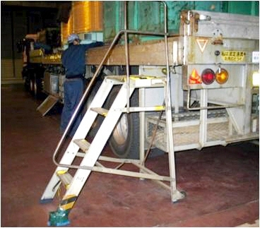
Ejemplos de medidas de prevención de accidentes: Caídas]
Teniendo en cuenta los accidentes industriales que se han observado alguna vez en el sector manufacturero, a continuación se indican los puntos clave de las medidas de seguridad que debe practicar.
Foto 1: Aparato instalado para fijar un sistema de detención de caídas
Foto 2: Aparato instalado para fijar un sistema de detención de caídas
Foto 3: Plataforma colocada junto a un camión

Slide 17
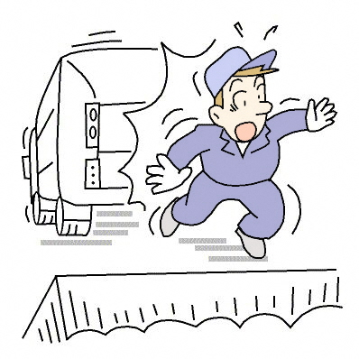
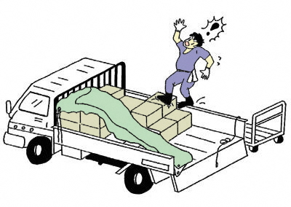
[Casos de incidentes que casi ocurren: Caídas]
○ Caso 1-1: Un trabajador estaba guiando un camión de la basura mientras se dirigía hacia atrás a una fosa de residuos. Después de retroceder, el trabajador fue golpeado por otro camión de basura que se dirigía en reversa hacia la fosa, y casi cayó en ella.
○ Caso 1-2: Un trabajador termina de cargar un camión con 25 cajas de cartón, cada una de las cuales está llena de 15 kg de documentos a eliminar. Comenzó a cubrir la caja del camión con una lona empezando por el panel lateral izquierdo. Para cubrir toda la carga, estaba caminando entre las cajas y el panel lateral derecho cuando tropezó y casi se cayó.

Slide 18
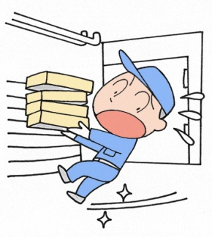
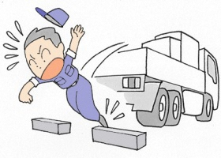
(3) Puntos clave para la prevención de accidentes: Resbalones / tropiezos
○ Llevar algo en la mano es bastante peligroso, ya que puede resbalarse o tropezarse y caer.
 Llevando algo en la mano, tiene un mayor riesgo de
resbalarse o tropezarse y caer, ya que no puede ver dónde
pisar y mantener el equilibrio.
 Nunca bajar las escaleras rápidamente con algo en la mano.
○ Mantenga el suelo seguro: Clasificar (Seiri), Poner en orden (Seiton), Mantener limpio (Seiketsu) y Limpiar (Seiso)
 Seque el suelo mojado. (Tenga cuidado con el suelo mojado mientras limpia.)
 No deje nunca algo innecesario en el lugar de trabajo. Alguien puede tropezar con ello y caer.
○ Lleve cualquier cosa grande o pesada en una carretilla.
Cuando no cuente con una carretilla, deberá pedir a un compañero que le ayude a llevar cosas entre los dos o dividirlas en varios conjuntos para llevarlas.
○ Use un calzado con el que sea menos probable que resbale y tropiece.
Teniendo en cuenta los accidentes industriales que se han observado alguna vez en el sector manufacturero, a continuación se indican los puntos clave de las medidas de seguridad que debe practicar.

Slide 19

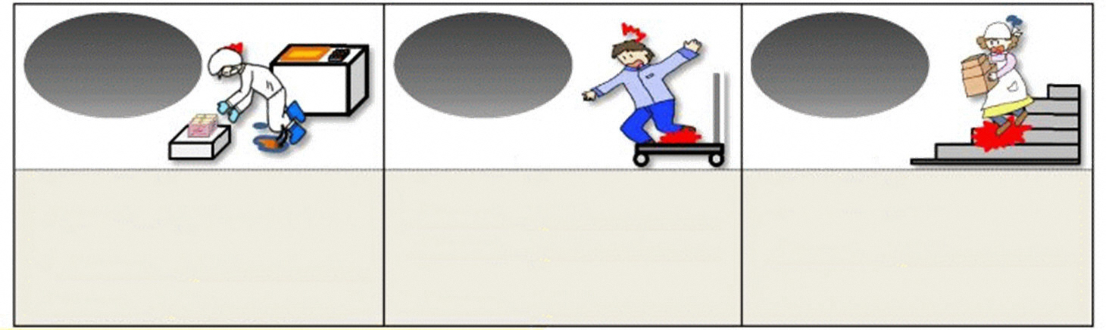
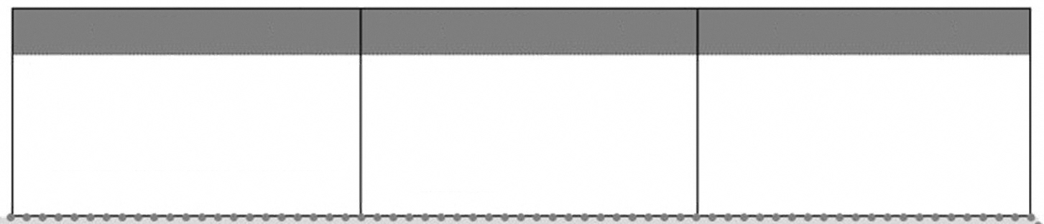
Proyecto de no accidentes de resbalones y tropiezos
<Causas principales de las caídas>
Resbalones
Tropiezos
Pasos en falso
<Causas
principales>
▪ El suelo está cubierto con un material resbaladizo.
▪ El suelo tiene agua o aceite esparcido.
▪ El suelo tiene trozos de vinilo, trozos de papel o algo resbaladizo.
▪ La superficie del camino está congelada.
<Causas
principales>
▪ No se puede ver dónde pisar si, por ejemplo, está sujetando algo grande.
<Causas principales>
▪ El suelo es irregular o tiene escalones.
▪ Hay cargas o materiales en el suelo.
<Puntos clave para la prevención de accidentes: Resbalones / tropiezos>
4S (Clasificar (Seiri), Poner en orden (Seiton), Mantener limpio (Seiketsu) y Limpiar (Seiso))
Procedimientos de trabajo útiles para evitar resbalones y tropiezos
Otras soluciones
▪ No dejar nada en el camino.
▪ Eliminar la suciedad (agua, aceite, polvo, etc.) del suelo.
▪ Eliminar desniveles, escalones, etc. en el suelo.
▪ Asegurar el tiempo suficiente para cualquier acción.
▪ Cuando esté en una superficie resbaladiza, caminar con pasos cortos.
▪ Nunca empezar a trabajar cuando no se vea dónde pisar.
▪ Usar un calzado adecuado para caminar y trabajar.
▪ Preparar un mapa de peligros del lugar de trabajo para compartir la información sobre los riesgos.
▪ Colocar una pegatina o similar en un lugar donde alguien pueda resbalar/tropezar y caerse como advertencia.

Slide 20
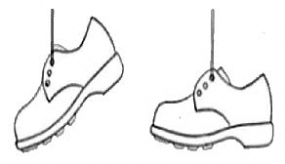
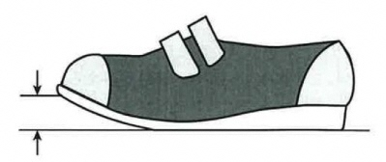
(Referencia)
[Cómo elegir el calzado adecuado]
<Puntos clave para elegir un calzado útil para evitar resbalones/tropezones>
Tamaño
Cuando se lleva un calzado demasiado pequeño o demasiado grande, no se puede evitar el daño y se pierde fácilmente el equilibrio.
Flexibilidad
Con un calzado poco flexible, los pies pueden resbalar, lo que puede provocar un tropiezo.
×
○
Peso
Con un calzado demasiado pesado, no puede levantar las piernas con facilidad, lo que también puede hacer que tropiece.
Equilibrio de peso
(punta y talón)
Con un antepié desproporcionadamente pesado, puede caminar con los dedos del pie hacia abajo, otra causa de tropiezos.
Altura de la punta del pie
Si la altura de la punta del pie es demasiado baja, puede tropezar fácilmente con pequeños desniveles.
Un nivel adecuado de resistencia al deslizamiento para el lugar y el tipo de trabajo es fundamental. Por ejemplo, cuando se trabaja con zapatos con suelas menos resbaladizas en un suelo menos resbaladizo, la fricción excesiva entre ellos puede hacer que se tropiece.
Equilibrio en la resistencia al deslizamiento entre la suela y el suelo
(Elevación de la punta)

Slide 21
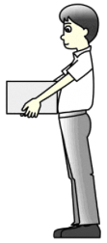
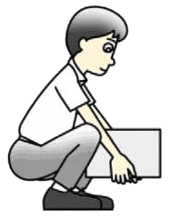
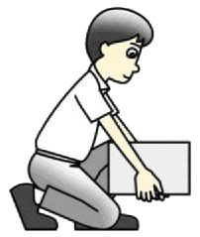
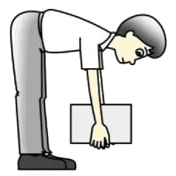
(4) Puntos clave para la prevención de accidentes: Dolor lumbar
○ Posiciones y acciones de trabajo (al manipular objetos pesados)
Colóquese lo más cerca posible de un objeto pesado y sosténgalo manteniendo su centro de equilibrio más bajo.
[Cómo levantar un objeto pesado]
(1) Coloque uno de sus pies ligeramente hacia delante y doble las rodillas, antes de ponerse completamente en cuclillas para sostener un objeto pesado.
(2) Estire las rodillas y levántelo.
(3) Antes de levantar un objeto pesado, respire profundamente y tense los músculos del estómago.
[Cómo cargar un objeto pesado]
Busque el camino más corto posible y evite las escaleras cuando lleve algo a mano.
Posición correcta
Posición incorrecta

Slide 22
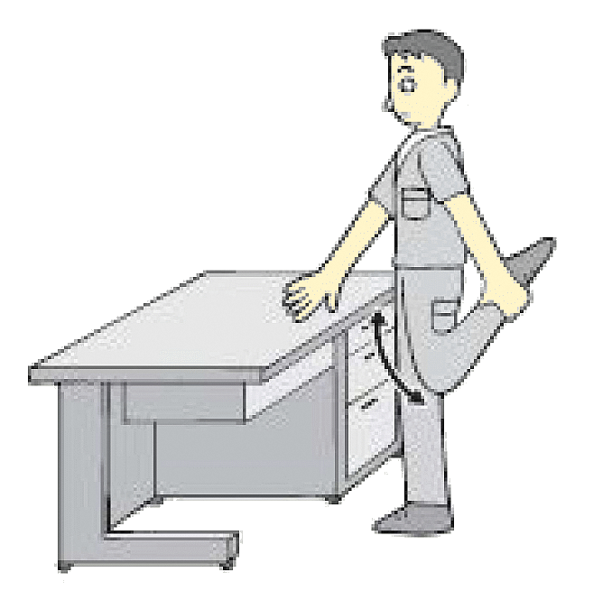
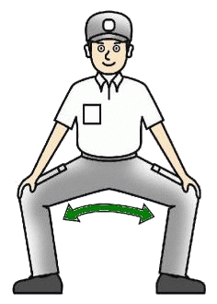
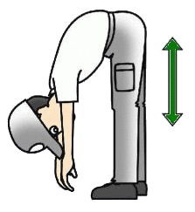
[Ejercicios para el dolor lumbar]
Realice estiramientos para prevenir el dolor lumbar.
(Fig. 1) (Fig. 2) (Fig. 3)
[Estiramiento efectivo]
(1) Expulse el aire lentamente, sin retenerlo, y estírese.
(2) No use la reacción ni tome impulso.
(3) Sea consciente de qué músculo está estirando.
(4) Deje de estirar cuando sienta tensión, antes de sentir dolor.
(5) Mantenga un estiramiento durante 20 o 30 segundos.
(6) Asegúrese de soltar el estiramiento gradualmente.
(7) Estire hasta tres veces.

Slide 23
(5) Puntos clave para la prevención de accidentes: Colisiones
○ Nunca salte desde la caja o el asiento del conductor de un camión.
 Nunca deje de utilizar una plataforma, si la hay, cuando suba o baje.
 De lo contrario, mantenga un contacto de tres puntos.
○ Evite una colisión con una máquina pesada.
 En las plantas, los operadores de maquinaria pesada y montacargas deben respetar el límite de velocidad y prestar atención a los peatones.
 En las plantas, los peatones deben ir por los pasillos de seguridad para evitar colisiones con máquinas pesadas o un montacargas. También deben evitar salir rápido de detrás de un objeto.

Slide 24

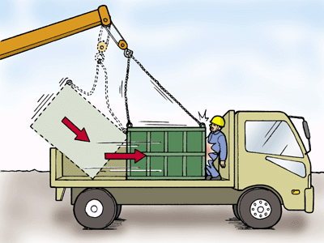
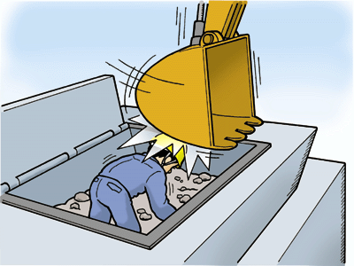
[Casos de accidente: Colisiones]
○ Caso 3-1: Un trabajador se encontraba junto a una grúa móvil descargando un accesorio para una máquina de construcción utilizada para trabajos de demolición cuando la carga se balanceó, golpeando su pierna.
○ Caso 3-2: Con una grúa montada en vehículo, un trabajador estaba descargando residuos industriales de un cucharón a un camión cuando el cucharón se deslizó, golpeándolo. El cucharón estaba colocado en el portón trasero a un lado cuando dos de los cuatro cables que lo sujetaban se soltaron y giró como un péndulo, chocando contra él.
○ Caso 3-3: En una planta de reciclaje, un operador oyó que una trituradora hacía un ruido extraño. Detuvo la trituradora y se metió en su tolva para inspeccionarla. Para retirar los objetos extraños de la tolva, un operador de retroexcavadora, sin saber que había alguien inspeccionando, introdujo el cucharón, que golpeó al operador de la trituradora.

Slide 25
Punto clave 7: Acciones a realizar al encontrar alguna anormalidad
o accidente.
(1) Cuando encuentre alguna "anormalidad":
(1) En primer lugar, asegúrese de lo que está sucediendo.
(2) Advierta a sus compañeros y supervisores a su alrededor en voz alta.
(3) Pulse un botón de emergencia para detener la máquina, de ser necesario.
(4) Siga las instrucciones de los supervisores para trabajar con los compañeros y
tome las medidas oportunas.
(5) No actúe nunca bajo su propia autoridad.
[Hágales saber.]
Si encuentra algo inusual o peligroso en una máquina o en el equipo, informe inmediatamente a su supervisor o a un representante del cliente.
Principio:
¡Pare! ¡Llame! y ¡Espere!

Slide 26
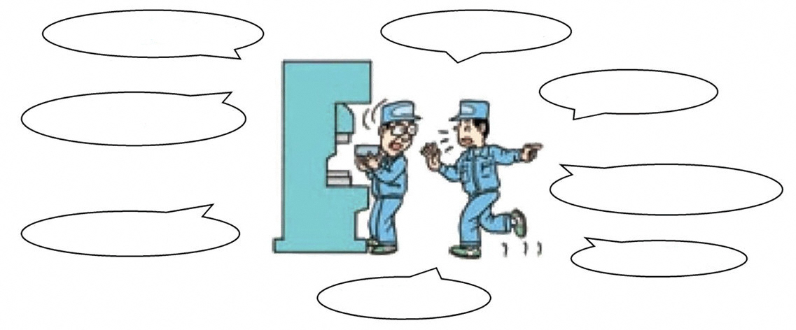
(2) Algo está atascado en una cinta transportadora. Una trituradora emite un sonido extraño y/o emite un olor inusual.
(1) Detenga la máquina y apague el interruptor principal. ¡Pare!
(2) Advierta a sus colegas y a los supervisores a su alrededor de la anormalidad en voz alta. ¡Llame!
(3) Siga las instrucciones de los supervisores. ¡Espere!
→ No actúe nunca bajo su propia autoridad.
(4) Antes de trabajar con una máquina, tome algunas medidas para evitar que se ponga en marcha inesperadamente.
▪ Bloquee el interruptor principal para que no se ponga en marcha.
▪ Coloque un cartel en la máquina para que los demás sepan que está allí para trabajar, para que no la pongan en marcha.
(5) Cuando sea necesario, coloque también carteles de "Trabajo en curso" alrededor del lugar donde está trabajando.
La palanca está suelta.
Percibo un olor extraño.
Algo está haciendo un sonido extraño.
La lámpara roja está encendida.
La lámpara azul está apagada.
La lámpara está
parpadeando.
La superficie está caliente.
Falta X.

Slide 27
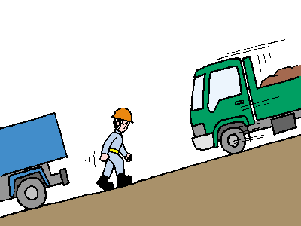
(3) Cuando encuentre un camión, una máquina pesada o un montacargas que haya aparcado moviéndose por sí solo...
<Un camión, una máquina pesada o un montacargas comienza a moverse.>
(1) Nunca intente detenerlo, y en su lugar "Huya".
(2) Dígales a todos a su alrededor en voz alta que "huyan".
(3) Aprender en la educación sanitaria y de seguridad diaria a "Huir".
(¡No se puede detener con las manos!)
¡Huya!

Slide 28
(4) Cuando se produce un accidente...
Incluso cuando se confía razonablemente en la seguridad en el lugar de trabajo, no se puede eliminar el riesgo de accidentes.
Cuando se produce un accidente, debe:
Qué hacer cuando se produce algún accidente (Ej.)
Accidente
Primero, mantenga la calma.
▪ Nunca se precipite a ir al lugar, o puede sufrir un accidente secundario.
▪ Advierta a la gente de los alrededores en voz alta.
Ayude a las víctimas.
Contacte a los supervisores.
▪ Ayude a los supervisores cuando se le indique.
(Llevar a las víctimas a un hospital, etc.)
Acción en
el sitio.

Slide 29

Gracias.

